Slide 1

HARRIS |
Forretningsplan for bygg og anlegg
2026
Bergen november 2025

Slide 2
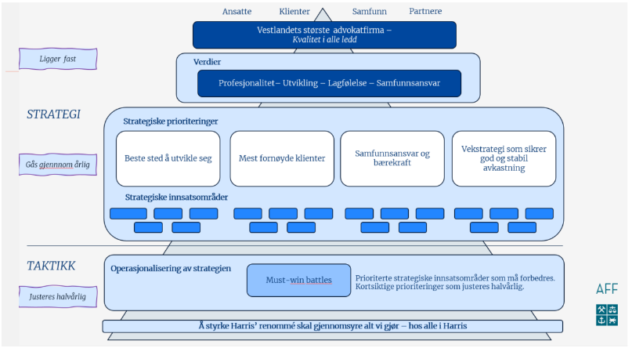
Strategien på selskapsnivå frem til 2027 ligger i bunn

Slide 3
Hovedfokus selskapsnivå: Q4 2025 – Q1 2026 - vekststrategi

Slide 4
Hovedfokus corporate/forretningsjuss:
Q4 2025 – Q1 2026 - vekststrategi
FASE I (november – januar)
Sikre en vellykket omorganisering
  Rollebeskrivelser – finne balanse mellom leder og nestleder
  Oppstartsamtaler
  Vellykket implementering av Monday.com og ukentlige møter
Sette kommersielt arbeid i system
  Gjennomgang og evaluering av rammeavtaler
  Plan for oppfølging av klientansvar
  Samle fokus mot byggherrer/utbyggere
Styrke samarbeidet med Næringseiendom, herunder Transaksjoner.
Forsterke Offentlige anskaffelser
FASE II (februar – mars)
Fortsette fase I
Kartlegge og lage plan for eventuell rekruttering/justering i avdelingen

Slide 5
Strategiske prioriteringer: Q4 2025 – Q1 2026 – Fase 1 - Vekststrategi
Hovedmål
Strategiske handlinger
Hvem/Hvordan
Fremdrift
Omorganisering
Rollebeskrivelser – finne balanse mellom leder og nestleder | Leder/nestleder | 🟡 Jobber med det
Gjennomføre oppstartsamtaler | Leder | 🟡 Jobber med det
Vellykket implementering av Monday.com og ukentlige møter | Leder/nestleder | 🟡 Jobber med det
Tilpasse oss nye timepriser hensyntatt kalkyle for lønnsøkning og øvrige kostnader for 2026 | Leder/nestleder/gruppen | 🟡 Jobber med det
Samle fokus mot byggherrer/utbyggere | Leder/nestleder/gruppen | 🟡 Jobber med det
Gjennomgang og evaluering av rammeavtaler | Leder/nestleder/gruppen | 🟡 Jobber med det
Forsterke Offentlige anskaffelser | Leder/nestleder | 🟡 Jobber med det
Plan for oppfølging av klientansvar | Leder | 🟡 Jobber med det
Styrke samarbeidet med Næringseiendom, herunder Transaksjoner. | Leder | 🟡 Jobber med det
Øke timeprisene og
redusere nedskrivninger/
rabatter
Vekst og
ta markedsandeler
Klientutvikling

Slide 6


